Slide 1

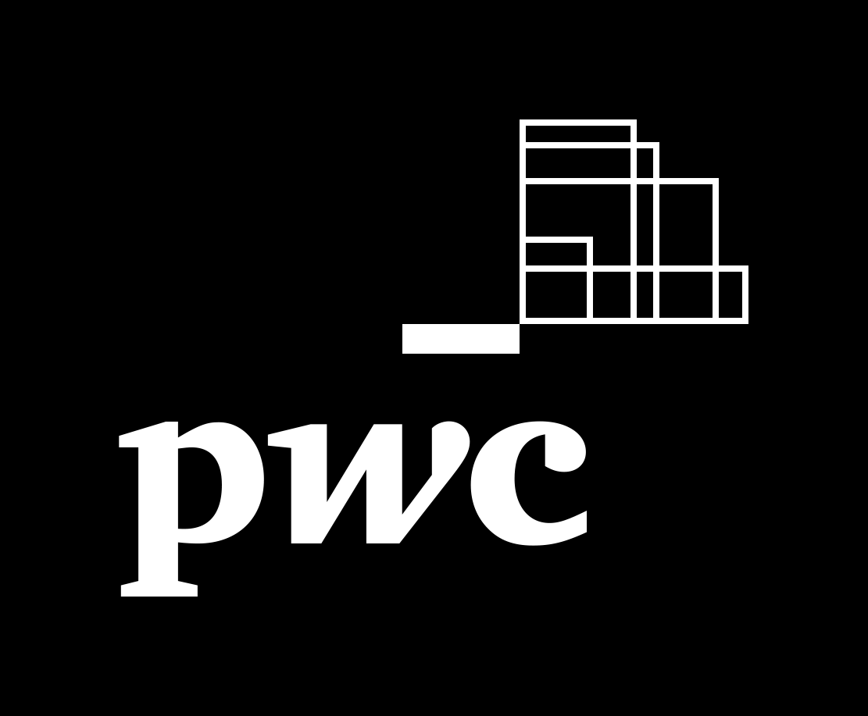
Przewidywanie wskaźnika INDPRO z wykorzystaniem metod statystycznych
Presentation by Filip Kin
January 2022

Slide 2
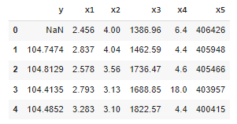
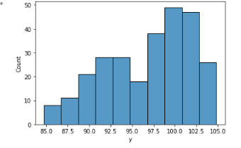
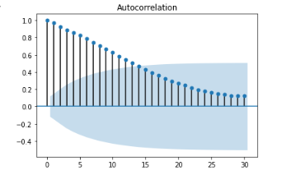
Badanie zbioru danych
Ponieważ nazwy zmiennych są nieopisane, nie jesteśmy w stanie posłużyć się żadnym twierdzeniem ekonomicznym, dlatego wykorzystamy metody matematyczno-statystyczne. Z analizy eksploracyjnej wynikło, że:
Mamy do czynienia z szeregiem czasowym, na który wpływa wiele parametrów.
Cały zbiór liczy 275 rekordów, mamy jedną zmienną objaśnianą oraz 5 zmiennych objaśniających.
Po zbadaniu rozkładu zmiennej objaśnianej ukazuje się rozkład leptokurtyczny lewostronny.
Testy korelacji wykluczają zależność zmiennych objaśniających od siebie i wykazują korelację tychże zmiennych ze zmienną objaśnianą.
Dzięki użyciu testu KPSS oraz ADF możemy dojść do wniosku, że model nie jest stacjonarny.
Za pomocą testu ACF dochodzimy do wniosku, że mamy do czynienia z szeregiem autoregresyjnym.
Pięć pierwszych rekordów
Rozkład zmiennej objaśnianej
Dzięki powyższym informacjom dobieramy 3 modele, które mają największe szanse powodzenia w prognozowaniu:
Model AR(1)
Model regresji liniowej
Model regresji wielomianowej
Test ACF dla zmiennej objaśnianej

Slide 3
Porównanie modeli statystycznych/uczenia maszynowego
Model AR
Z uwagi na zanikającą wykładniczo autokorelację można użyć modelu autoregresyjnego AR(1). Z wydruku wynika, że wyraz wolny jest nieistotny a kryteria informacyjne są dość niskie.
Niestety, przy próbie prognozowania model nie może poszczycić się zbyt duża dokładnością, ponieważ mimo zmieniania liczby opóźnień, ciągle prognozuje 0.
Regresja liniowa
Najpopularniejsza forma prognozowania. Z wydruku wiadomo, że
wszystkie zmienne są statystycznie istotne
test Durbina-Watsona pokazuje, że mamy do czynienia z autokorelacją dodatnią
test Jarque-Berra udowadnia, że rozkład zmiennej objaśnianej skośnością i kurtozą przypomina rozkład normalny
Błąd RMSE wyniósł w przybliżeniu 2.505
Ponadto adjusted R^2 wynosi 66% na danych treningowych i 73% na danych testowych. Walidacja krzyżowa nie wykazała, aby niższa liczba parametrów znacząco poprawiała wyniki. Niezły wynik, jednak można spróbować użyć innego modelu.
Regresja wielomianowa
Istnieje szansa, że nie mamy do czynienia z zależnością liniową. Z tego powodu używamy regresji wielomianowej stopnia drugiego, czyli funkcji kwadratowej. RMSE jest niższy niż w przypadku regresji liniowej i wynosi w przybliżeniu 2.21.
Współczynnik determinacji 83 % na danych treningowe oraz 79% na danych jest zadowalający. Walidacja krzyżowa tak jak w przypadku regresji liniowej nie wykazała, aby niższa liczba parametrów poprawiała wyniki. Błąd

Slide 4

Dobór ostatecznego modelu i podsumowanie
Ostatecznie decydujemy się na użycie regresji wielomianowej, ponieważ przyniosła ona najlepsze rezultaty z wybranych modeli, nie wykazując przy tym przetrenowania ani niedotrenowania.
Z tego wynika, że trend w szeregu nie jest liniowy, jednakowoż mała ilość danych oraz zbyt krótki horyzont czasowy może zakrzywiać rzeczywistość.
Zważając na powyższy fakt, współczynnik determinacji R^2 wynoszący 79% jest satysfakcjonujący.

